Slide 1

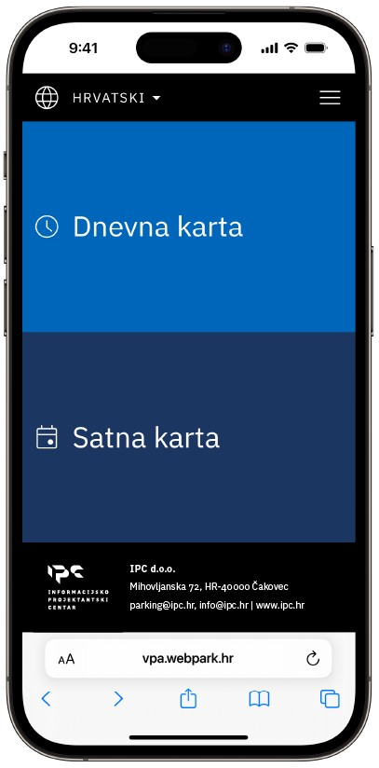
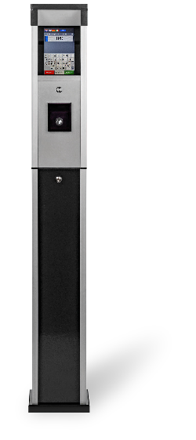
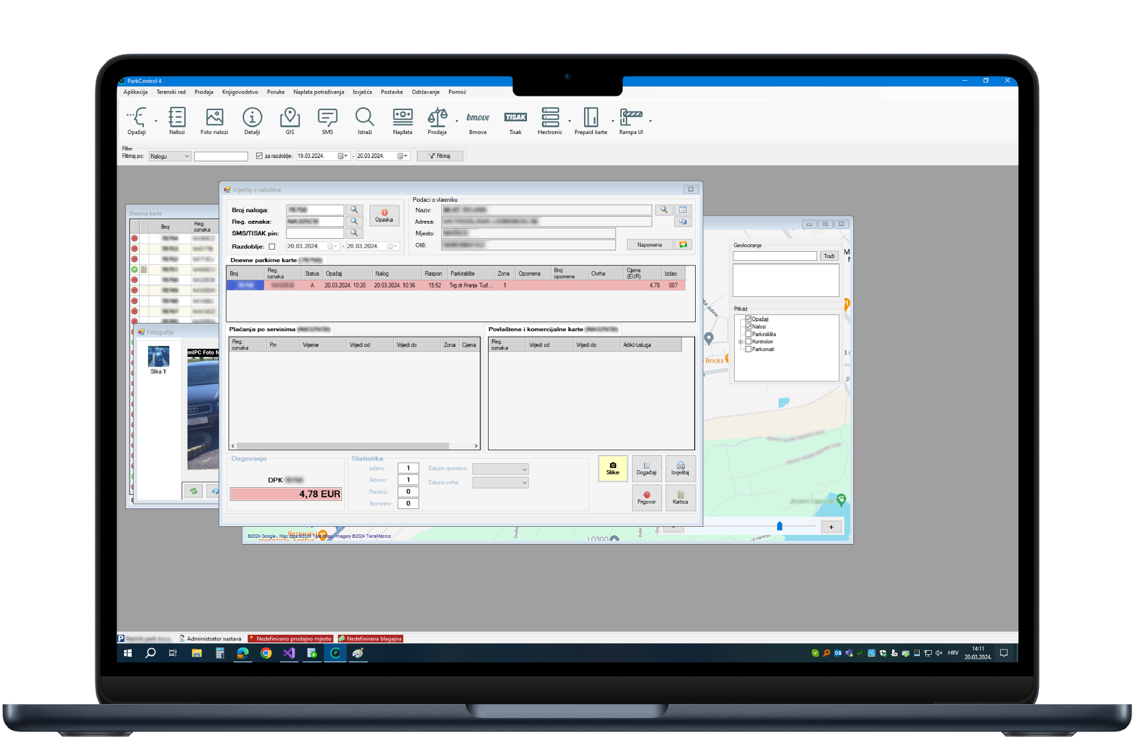

Slide 2

Fiskalizacija 2.0
u sustavima parkiranja IPC-a
Lucijan Franin

Slide 3
3
Locirali smo
potrebne promjene

Slide 4
1
Prodaja i fiskalizacija
na parkirnim aparatima i VPA
Prodaja parkirnih karata u krajnjoj potrošnji
Plaćanje kovanicama, novčanicama i karticama
Fiskalizacija 1.0
Mali račun za nepoznatog poslovnog partnera (B2C)
U ovom dijelu ostaje sve isto
Nema fiskalizacije 2.0

Slide 5
1
Gdje nastaje promjena?
Kod izdavanja R-1 računa na zahtjev
Bez obzira na tip poslovnog partnera i dalje je to krajnja potrošnja i Fiskalizacija 1.0
Račun se mijenja iz B2C u B2B i potrebna je dostava OIB-a
Storniranje računa, novi R-1 račun, novi PP, dodavanje OIB-a, fiskalizacija 1.0

Slide 6
2
POŽELJNO UJEDNAČENJE NA NIVOU HPU
Izrada računa za DPK
Potrebna razlučivanja prije izrade
B2C ↔ B2B
tuzemstvo ↔ inozemstvo
Za HR B2B to je transakcijski
e-račun i F 2.0
NOVO
Za ostale (možda i za sve?) poslovne partnere to je i dalje krajnja potrošnja ali obaveza fiskalizacije transakcijskih računa po F1.0!
NOVO

Slide 7
2
Izrada računa za DPK
Dodatni zahtjevi
Možemo li svima poslati e-račun u F2.0?
Fiskalizacija donosi brigu o tome kako i kada nastaju računi za DPK (automatska obrada i fiskalizacija)
Izdanu DPK moguće je platiti raznim platnim kanalima i načinima plaćanja: potrebne izmjene plaćanja ako je račun već stvoren

Slide 8
3
Prodaja iz sustava parkiranja B2B
Fiskalizacijom 2.0 obuhvaćeni su transakcijski računi B2B
Npr.: Banka plaća transakcijski, putem računa, godišnje karte za pet parkirnih mjesta.
e-račun
Fiskalizacija 2.0
Samo pravni subjekti u RH
Plaćanje samo putem računa

Slide 9
Fiskalizacija 2.0 | SAŽETAK
U parking sustavima postoji potreba za doradom fiskalizacije i to na tri mjesta.
IPC će pripremiti parking sustav Park Control za F2.0
Proširenje polja poslovnih partnera
Proširenje polja artikala za pridruživanje KPD šifri
Šifrarnik KPD
Promjene u XML formatu e-računa
Priprema fiskalizacijske poruke za e-račun potreban za F2.0
Integracija sa posrednikom (Moj e-račun)
Izvještajni dio vezan uz F2.0
Prilagodbe F 1.0 prema novim zahtjevima (R-1 račun i fiskalizacija računa za DPK)
Prilagodbe su u tijeku i iste će biti pravovremeno ponuđene.
Sustav naplate i kontrole parkiranja

Slide 10
Lucijan FRANIN
direktor sektora
Tehničko-informatički sustavi
lucijan.franin@ipc.hr
Mihovljanska 72, HR-40000 Čakovec
info@ipc.hr | www.ipc.hr

Slide 11
Mihovljanska 72, HR-40000 Čakovec
info@ipc.hr | www.ipc.hr

